Slide 1
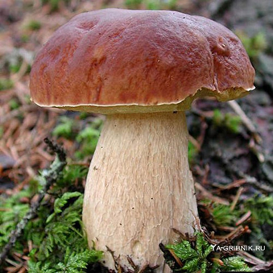
Тренажер
Отработка заданий ОГЭ/ЕГЭ по биологии
Темы «Грибы. Лишайники»
Автор:
Предеина Е.В
учитель биологии
МБОУ «Раздольненская СШ им.В.Н.Ролдугина»

Slide 2
Инструкция
Учебный тренажер содержит задания формата вопросов ГИА по биологии.
2. Внимательно читайте задания, с 1-6 вопрос-ответ выбираете нажав на прямоугольник с правильной комбинацией цифр; Если ответ выбран неверно, можно повторить попытку.
Вопросы 7-11-требуют устного рассуждения;
вопросы с 12-16- необходимо установить соответствие между характеристиками и организмами, изображенными на рисунке. Для перехода на другой слайд необходимо нажать на пустое место слайда

Slide 3
Вопрос №1 Выберите три верных ответа
Грибы, как растения:
1.Растут в течение всей жизни
2.Имеют ограниченный рост
3.Всасывают питательные вещества поверхностью тела
4.Питаются готовыми органическими веществами
5. содержат хитин в оболочках клеток
6. Имеют клеточное строение
126
136
256
245

Slide 4
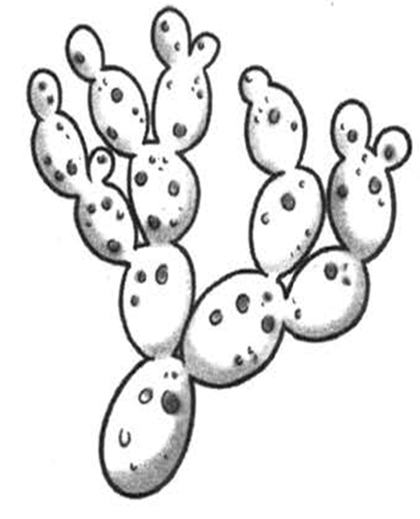
Вопрос №2. Выберите три верных ответа
Какие признаки характерны для организма, изображенного на рисунке?
1) способ размножения – почкование
2) хемотрофное питание 3) одноклеточный гриб 4) используется в хлебопечении 5) образует микоризу 6) многоклеточный мицелий
245
134
246
135

Slide 5
Вопрос №3 Выберите три верных ответа
Грибы, как и животные
1) являются гетеротрофными организмами
2) растут в течение всей жизни
3) содержат в организмах хитин
4) не содержат в клетках рибосом
5) не содержат в клетках митохондрий
6) имеют клеточное строение
345
246
136
146

Slide 6
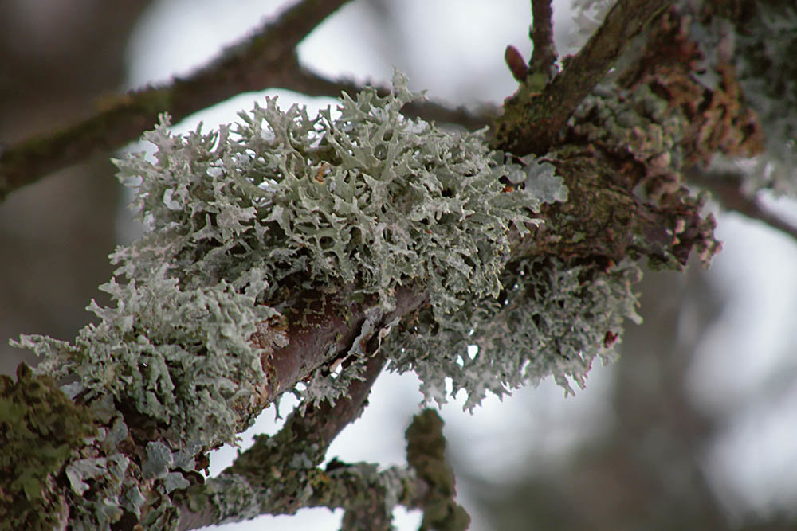
Вопрос №4 Выберите три верных ответа
Лишайники размножаются
1)Спорами
2) Кусочками слоевища
3) Особыми образованиями, состоящими из
клеток водоросли и гриба
4)Простым делением пополам
5)Мейозом
6)шизогонией
246
123
135
146

Slide 7
Вопрос №5 Выберите три верных ответа
Какие признаки дают возможность выделить данный организм в самостоятельное царство
1.Оболочки клеток содержат хитин
2.По способу питания гетеротрофный организм
3.Неподвижны и растут всю жизнь
4.Содержат в клетках одно или несколько ядер
5.Не имеют клеточной стенки
6. Не имеют в клетках хлоропластов
125
235
126
246

Slide 8
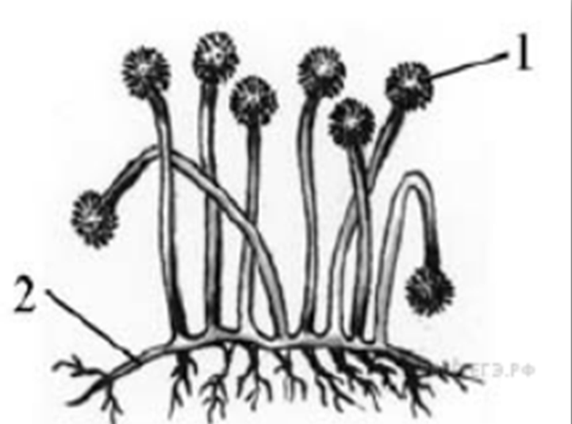
Вопрос №6
Назовите изображённый на рисунке организм царства Грибы.
Мукор
Спорынья
Пеницилл
дрожжи

Slide 9
Вопрос №7
Найдите три ошибки в приведённом тексте. Укажите номера предложений, в которых сделаны ошибки, исправьте их.
1. Грибы занимают особое положение в системе органического мира, их нельзя отнести ни к царству растений, ни к царству животных, хотя имеются некоторые черты сходства с ними. 2. Все грибы –многоклеточные организмы, основу тела которых составляет мицелий, или грибница. 3. По типу питания грибы гетеротрофы, но среди них встречаются автотрофы, сапротрофы, хищники, паразиты. 4. Как и растения, грибы имеют прочные клеточные стенки, состоящие из целлюлозы. 5. Грибы неподвижны и растут в течение всей жизни.

Slide 10
Ответ
1) 2 –среди грибов есть и одноклеточные, например, дрожжи;
2) 3 –по типу питания среди грибов отсутствуют автотрофы (так как их клетки не имеют хлорофилла);
3) 4 –клеточные стенки грибов состоят из хитина, а не из целлюлозы.

Slide 11
Вопрос № 8 Найдите три ошибки в приведённом тексте «Лишайники». Укажите номера предложений, в которых сделаны ошибки, исправьте их. Дайте правильную формулировку.
(1)Лишайники представляют собой симбиотическую ассоциацию грибов, микроскопических красных водорослей и/или цианобактерий. (2)Гриб образует слоевище, внутри которого располагаются клетки водорослей. (3)Водоросли в составе лишайников питаются гетеротрофно. (4)Гриб защищает водоросли от высыхания и экранирует от ультрафиолетового излучения. (5)По внешнему виду различают лишайники накипные, листоватые и кустистые. (6)Все разновидности лишайников прикрепляются к субстрату с помощью корней. (7)Лишайники являются одними из самых долгоживущих организмов и могут достигать возраста нескольких сотен лет.

Slide 12
Ответ
1) 1 – лишайники представляют собой симбиотическую ассоциацию грибов, микроскопических зелёных водорослей и/или циано-бактерий;
2) 3 – водоросли в составе лишайников питаются автотрофно;
3) 6 – лишайники прикрепляются к субстрату с помощью грибных гиф (слоевища гриба, ризоидов)

Slide 13
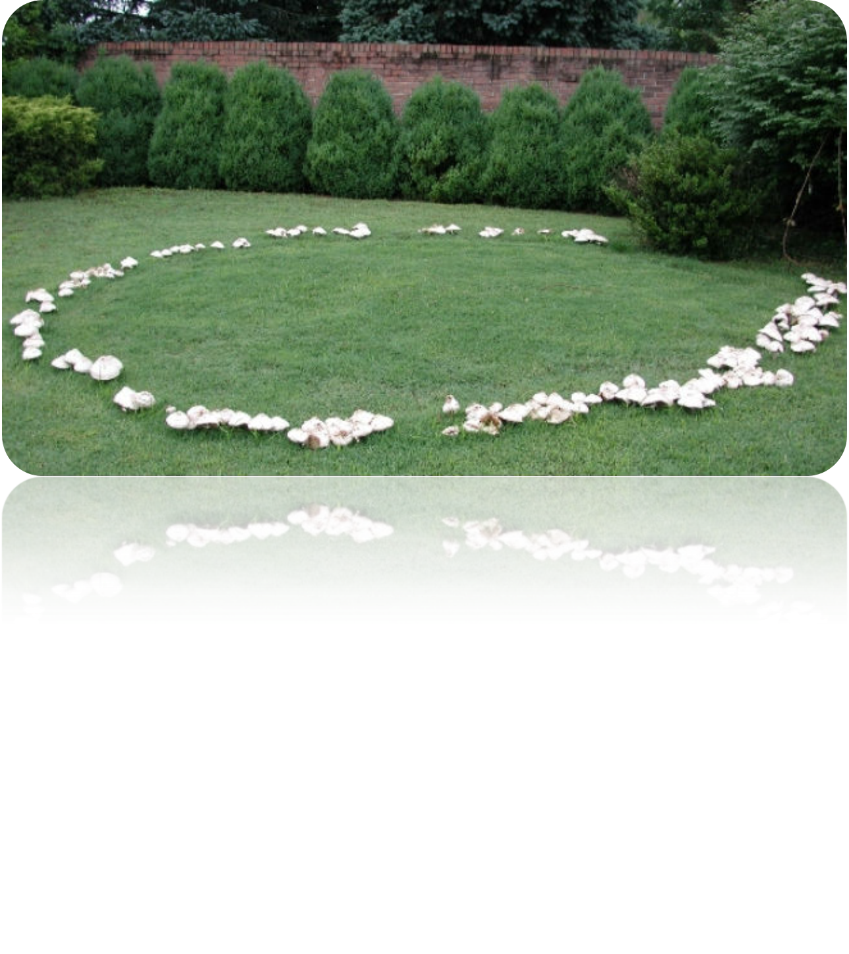
Вопрос №9
Испокон веков люди замечали, что часто шляпочные грибы в лесу растут кругами от нескольких десятков сантиметров до нескольких метров. Не находя объяснения этому явлению, люди дали ему название «ведьмины круги». Объясните сущность этого явления с биологической точки зрения. Почему грибы не растут внутри круга? Как объяснить тот факт, что диаметр круга ежегодно увеличивается? Чем объясняется правильная форма кругов?

Slide 14
Ответ:
1) круг образован плодовыми телами грибов;
2) внутри круга находится мицелий (грибница);
3) центральная часть мицелия постоянно отмирает к периферии, так как выедает питательные вещества из почвы;
4) чем больше возраст мицелия, тем больше диаметр круга;
5) правильность кругов объясняется тем, что мицелий растёт в разные стороны с одинаковой скоростью.

Slide 15
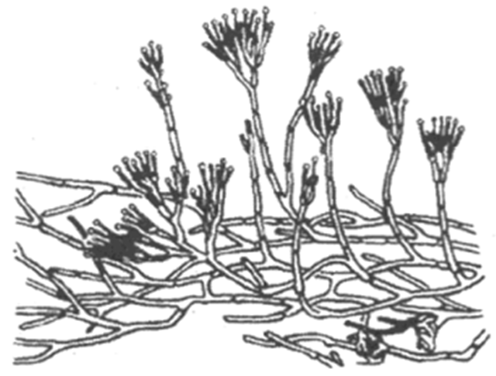
Вопрос №10
Аллелопатия — тип взаимоотношений организмов, при котором во внешнюю среду выделяются продукты жизнедеятельности одного организма, отравляя сё и делая непригодной для жизни другого. Какой организм изображён на рисунке? Как называются вещества, которые он выделяет? Жизнедеятельность каких организмов они подавляют

Slide 16
Ответ
1) На рисунке изображён плесневый гриб пеницилл,
2) Он выделяет вещества, которые подавляют жизнедеятельность бактерий – антибиотики.

Slide 17
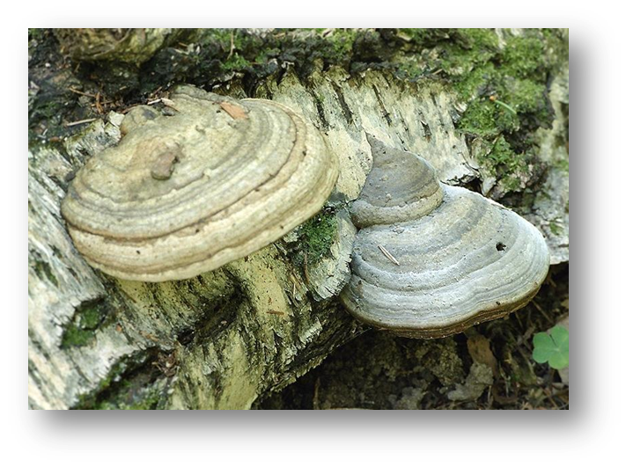
Вопрос №11
Почему отношения гриба трутовика и берёзы считают примером паразитизма?

Slide 18
Ответ:
1. Гриб питается органическими веществами, образующимися в организме березы.
2. Гриб использует организм берёзы в длительное время, не уничтожая его, но причиняя ему ущерб.

Slide 19
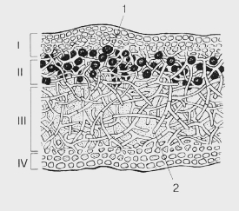
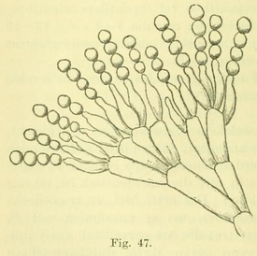
Вопрос №12 Установите соответствие между характеристиками и организмами, изображенными на рисунке. А) в экосистемах разлагает и минерализует органические вещества Б) образует гумус в первичных сукцессиях за счет разложения слоевища В) таллом образован микобионтами и фикобионтами Г) только сапрофитный тип питания Д) комплексный симбиотический организм Е) способен продуцировать вещество, затрудняющее жизнедеятельность бактерий
1 2
А | Б | В | Г | Д | Е

Slide 20
Ответ: 211212

Slide 21
Вопрос №13
Установите соответствие между характеристиками и группами организмов, для которых они характерны:
1) грибы 2) лишайники. А) состоят только из гифов Б) содержат хлорофилл в части клеток тела В) питаются только гетеротрофно Г) образуют микоризу с корнями растений Д) представляют собой комплексные организмы Е) являются индикатором чистоты воздуха
А | Б | В | Г | Д | Е

Slide 22
Ответ: 121122

Slide 23
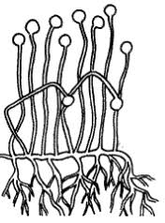
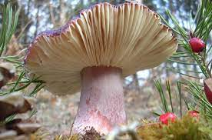
Вопрос №14
Установите соответствие между характеристиками и группами грибов под цифрами
1 2.
А) образуют микоризу
Б) имеют многоядерный, не разделённый на клетки мицелий В) имеют плодовое тело Г) вызывают порчу пищевых продуктов Д) относятся к плесневым грибам Е) подразделяются на пластинчатые и трубчатые
А | Б | В | Г | Д | Е

Slide 24
Ответ:121221

Slide 25
Вопрос №15
Установите последовательность расположения систематических таксонов гриба, начиная с самого крупного таксона. Запишите в таблицу соответствующую последовательность цифр.
1) порядок Агариковые
2) семейство Аманитовые
3) класс Агарикомицеты
4) род Мухомор
5) отдел Базидиомицеты
6) вид Мухомор красный
7) царство Грибы

Slide 26
Ответ: 7531246

Slide 27
Вопрос №16
Установите соответствие между живыми организмами и группами, к которым они относятся: к каждой позиции, данной в первом столбце, подберите соответствующую позицию из второго столбца.
ЖИВЫЕ ОРГАНИЗМЫ 1) Грибы
А) Ягель 2) Лишайники
Б) Спорынья
В) Весёлка
Г) Ксантория
Д) Исландский мох
Е) Головня

Slide 28
Ответ: 211221

Slide 29
Спасибо за внимание!

Slide 30
Используемые ресурсы
https://nsportal.ru/shkola/biologiya/library/2020/11/23/trenazher-oge-griby-i-lishayniki
https://infourok.ru/test-griby-i-lishajniki-4535781.html
https://infourok.ru/test-po-podgotovke-k-oge-po-teme-bakterii-gribi-virusi-3950575.html
https://урок.рф/library/podgotovka_k_oge_po_biologii_gribi_i_lishajniki_teo_133058.html
https://bio-oge.sdamgia.ru/search?
https://uchitelya.com/biologiya/175449-test-bakterii-griby-virusy-v-formate-oge.html
http://супертинейджеры.рф/load/testy_dlja_proverki_znanij/biologija/test_na_temu_quot_bakterii_griby_lishajniki_quot/110-1-0-12860
http://bashtanniknat.ucoz.ru/index/griby_lishajniki_quot_sdat_egeh_ogeh_legko_quot/0-13
https://reshutest.ru/tasks/theme/369/ege

